Slide 1
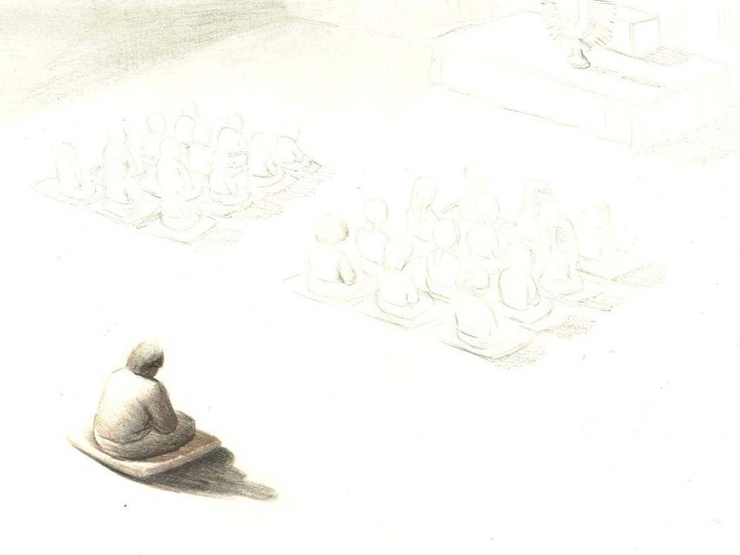
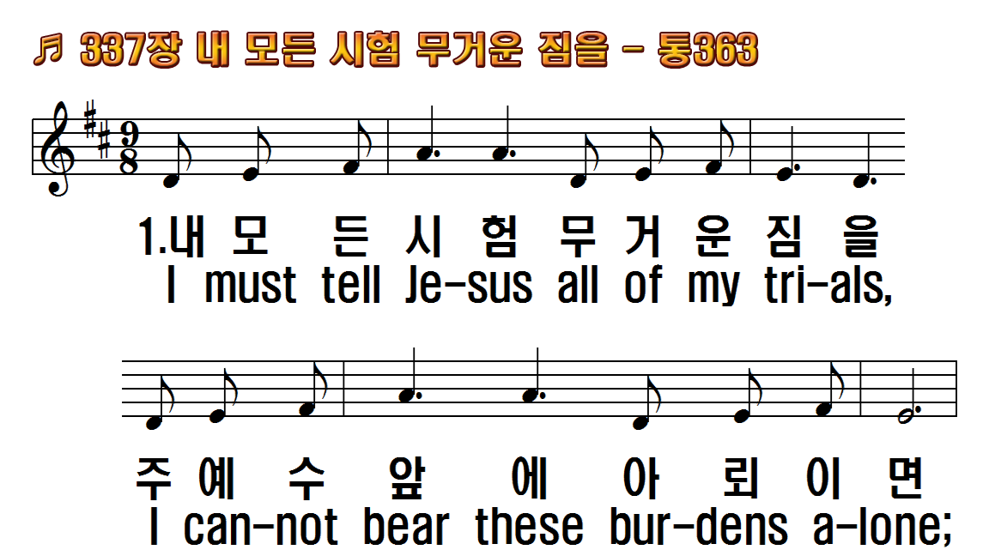
1.내 모든 시험 무거운
2.내 모든 괴롬 닥치는
3.내 짐이 점점 무거워
4.마음의 시험 무서운
후.무거운 짐을 나 홀로
1.I must tell Jesus all of
2.I must tell Jesus all of
3.Tempted and tried I
4.O how the world to
R.I must tell Jesus! I

Slide 2
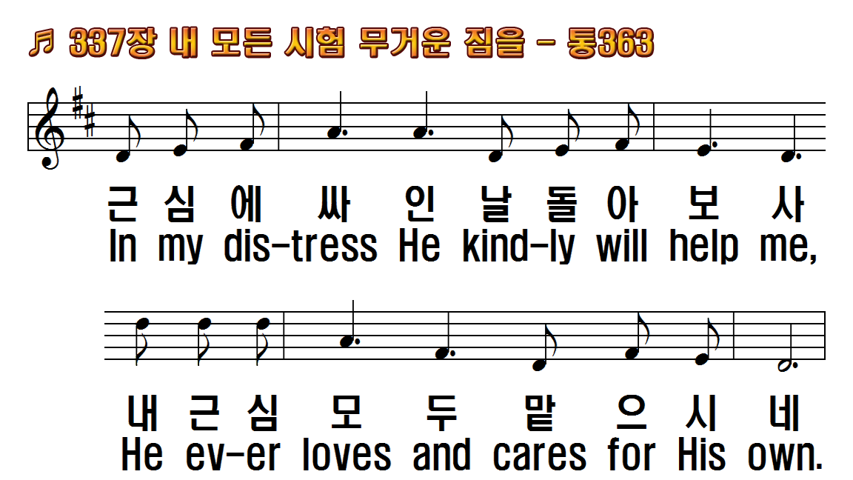
1.내 모든 시험 무거운
2.내 모든 괴롬 닥치는
3.내 짐이 점점 무거워
4.마음의 시험 무서운
후.무거운 짐을 나 홀로
1.I must tell Jesus all of
2.I must tell Jesus all of
3.Tempted and tried I
4.O how the world to
R.I must tell Jesus! I

Slide 3
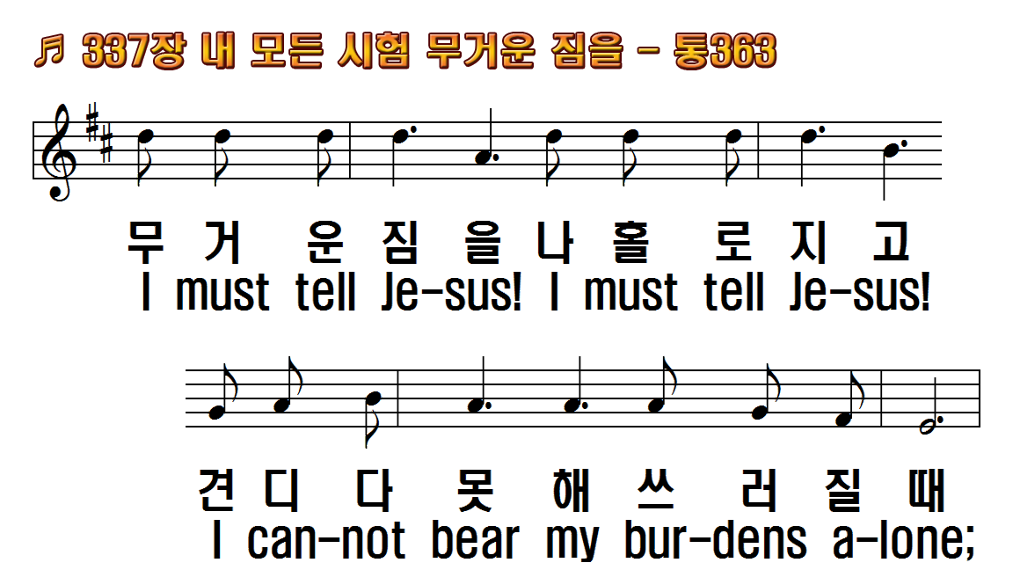
1.내 모든 시험 무거운
2.내 모든 괴롬 닥치는
3.내 짐이 점점 무거워
4.마음의 시험 무서운
후.무거운 짐을 나 홀로
1.I must tell Jesus all of
2.I must tell Jesus all of
3.Tempted and tried I
4.O how the world to
R.I must tell Jesus! I

Slide 4
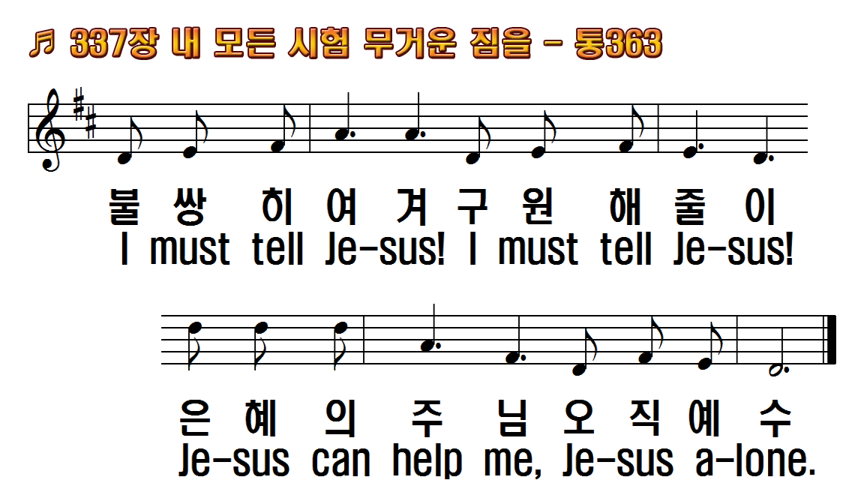
1.내 모든 시험 무거운
2.내 모든 괴롬 닥치는
3.내 짐이 점점 무거워
4.마음의 시험 무서운
후.무거운 짐을 나 홀로
1.I must tell Jesus all of
2.I must tell Jesus all of
3.Tempted and tried I
4.O how the world to
R.I must tell Jesus! I

Slide 5
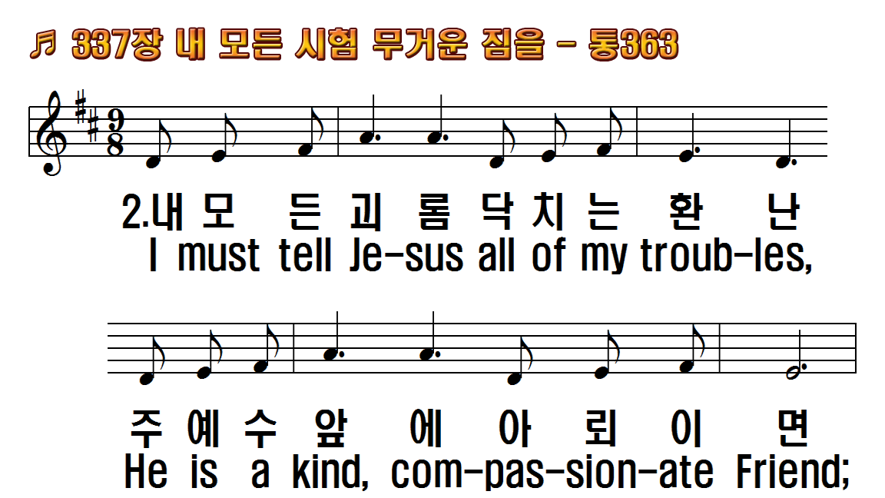
1.내 모든 시험 무거운
2.내 모든 괴롬 닥치는
3.내 짐이 점점 무거워
4.마음의 시험 무서운
후.무거운 짐을 나 홀로
1.I must tell Jesus all of
2.I must tell Jesus all of
3.Tempted and tried I
4.O how the world to
R.I must tell Jesus! I

Slide 6
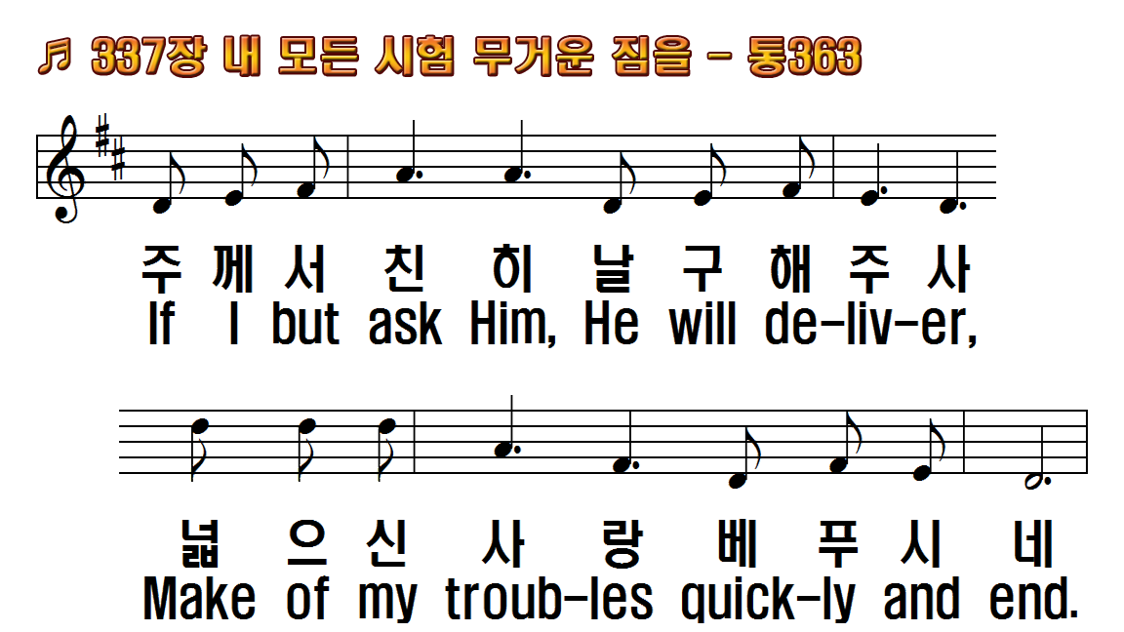
1.내 모든 시험 무거운
2.내 모든 괴롬 닥치는
3.내 짐이 점점 무거워
4.마음의 시험 무서운
후.무거운 짐을 나 홀로
1.I must tell Jesus all of
2.I must tell Jesus all of
3.Tempted and tried I
4.O how the world to
R.I must tell Jesus! I

Slide 7
1.내 모든 시험 무거운
2.내 모든 괴롬 닥치는
3.내 짐이 점점 무거워
4.마음의 시험 무서운
후.무거운 짐을 나 홀로
1.I must tell Jesus all of
2.I must tell Jesus all of
3.Tempted and tried I
4.O how the world to
R.I must tell Jesus! I

Slide 8
1.내 모든 시험 무거운
2.내 모든 괴롬 닥치는
3.내 짐이 점점 무거워
4.마음의 시험 무서운
후.무거운 짐을 나 홀로
1.I must tell Jesus all of
2.I must tell Jesus all of
3.Tempted and tried I
4.O how the world to
R.I must tell Jesus! I

Slide 9
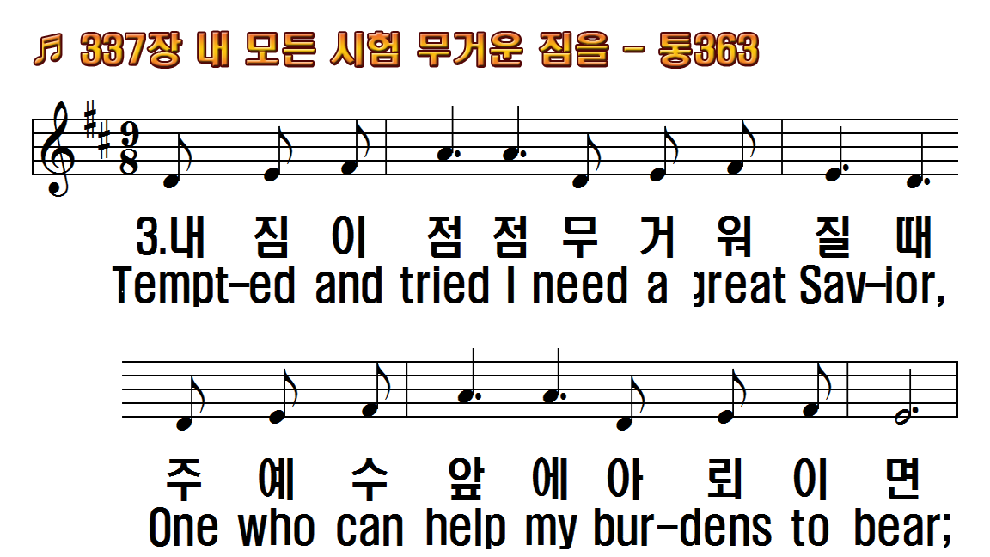
1.내 모든 시험 무거운
2.내 모든 괴롬 닥치는
3.내 짐이 점점 무거워
4.마음의 시험 무서운
후.무거운 짐을 나 홀로
1.I must tell Jesus all of
2.I must tell Jesus all of
3.Tempted and tried I
4.O how the world to
R.I must tell Jesus! I

Slide 10
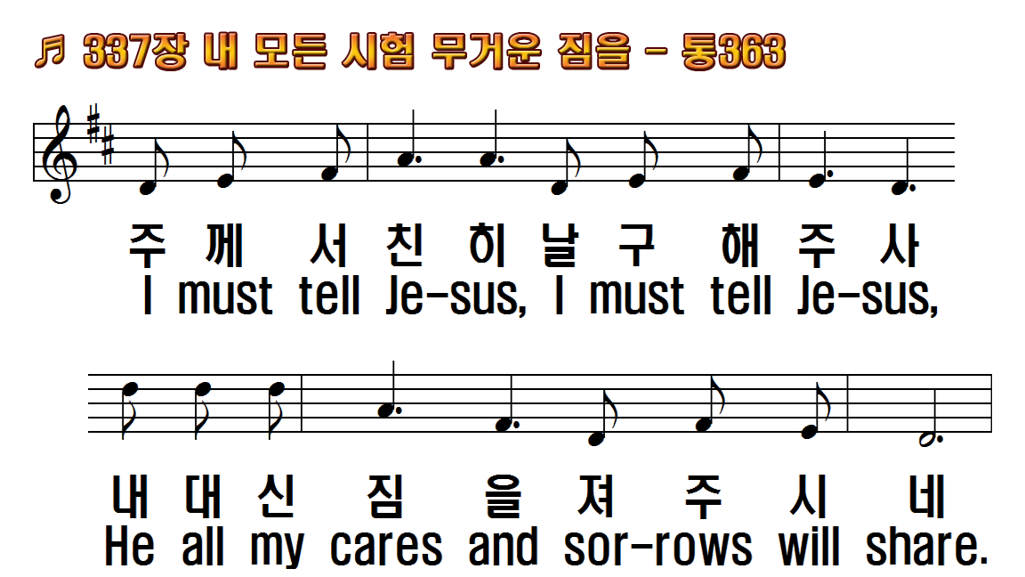
1.내 모든 시험 무거운
2.내 모든 괴롬 닥치는
3.내 짐이 점점 무거워
4.마음의 시험 무서운
후.무거운 짐을 나 홀로
1.I must tell Jesus all of
2.I must tell Jesus all of
3.Tempted and tried I
4.O how the world to
R.I must tell Jesus! I

Slide 11
1.내 모든 시험 무거운
2.내 모든 괴롬 닥치는
3.내 짐이 점점 무거워
4.마음의 시험 무서운
후.무거운 짐을 나 홀로
1.I must tell Jesus all of
2.I must tell Jesus all of
3.Tempted and tried I
4.O how the world to
R.I must tell Jesus! I

Slide 12
1.내 모든 시험 무거운
2.내 모든 괴롬 닥치는
3.내 짐이 점점 무거워
4.마음의 시험 무서운
후.무거운 짐을 나 홀로
1.I must tell Jesus all of
2.I must tell Jesus all of
3.Tempted and tried I
4.O how the world to
R.I must tell Jesus! I

Slide 13
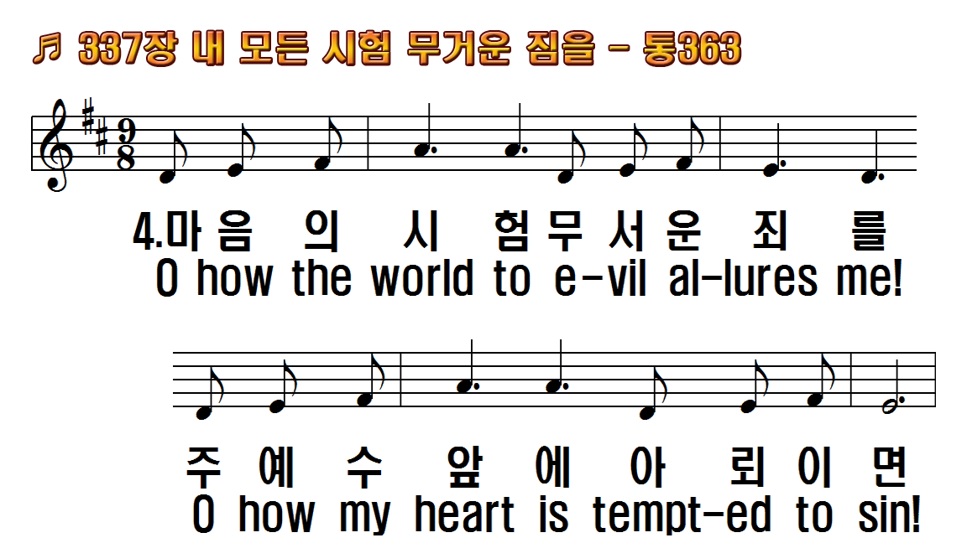
1.내 모든 시험 무거운
2.내 모든 괴롬 닥치는
3.내 짐이 점점 무거워
4.마음의 시험 무서운
후.무거운 짐을 나 홀로
1.I must tell Jesus all of
2.I must tell Jesus all of
3.Tempted and tried I
4.O how the world to
R.I must tell Jesus! I

Slide 14
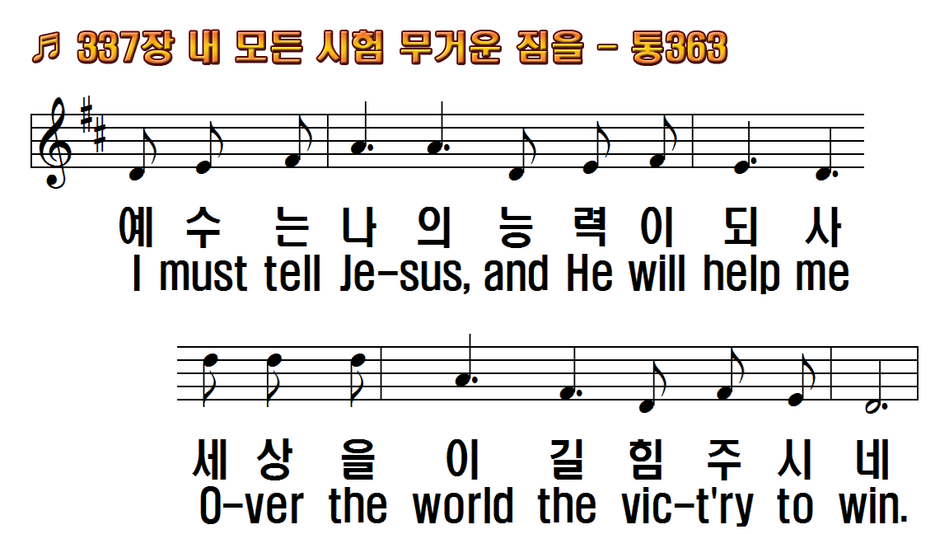
1.내 모든 시험 무거운
2.내 모든 괴롬 닥치는
3.내 짐이 점점 무거워
4.마음의 시험 무서운
후.무거운 짐을 나 홀로
1.I must tell Jesus all of
2.I must tell Jesus all of
3.Tempted and tried I
4.O how the world to
R.I must tell Jesus! I

Slide 15
1.내 모든 시험 무거운
2.내 모든 괴롬 닥치는
3.내 짐이 점점 무거워
4.마음의 시험 무서운
후.무거운 짐을 나 홀로
1.I must tell Jesus all of
2.I must tell Jesus all of
3.Tempted and tried I
4.O how the world to
R.I must tell Jesus! I

Slide 16
1.내 모든 시험 무거운
2.내 모든 괴롬 닥치는
3.내 짐이 점점 무거워
4.마음의 시험 무서운
후.무거운 짐을 나 홀로
1.I must tell Jesus all of
2.I must tell Jesus all of
3.Tempted and tried I
4.O how the world to
R.I must tell Jesus! I

Slide 17
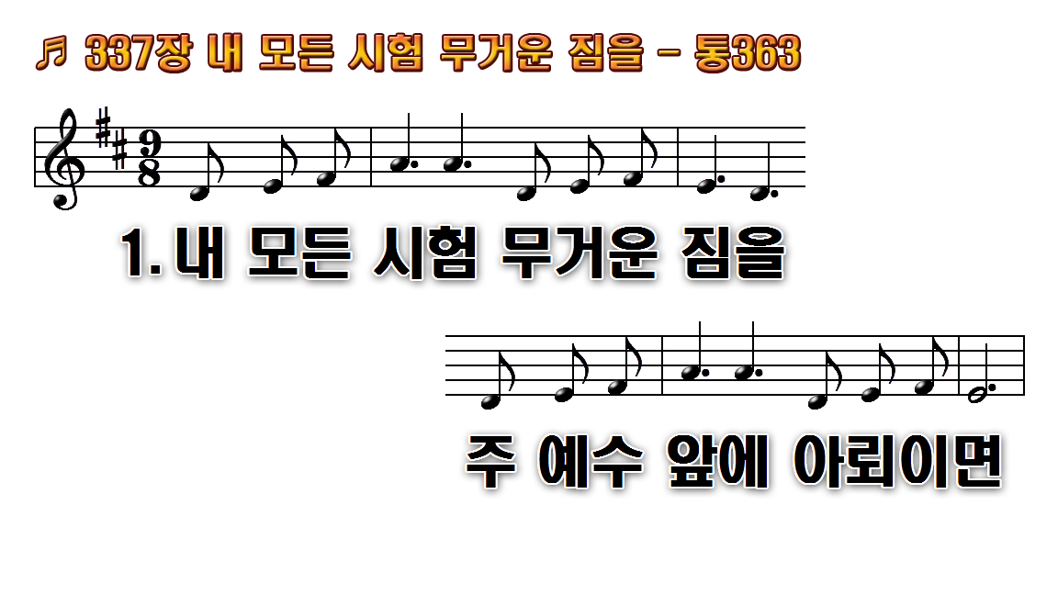
1.내 모든 시험 무거운
2.내 모든 괴롬 닥치는
3.내 짐이 점점 무거워질
4.마음의 시험 무서운
후.무거운 짐을 나 홀로

Slide 18
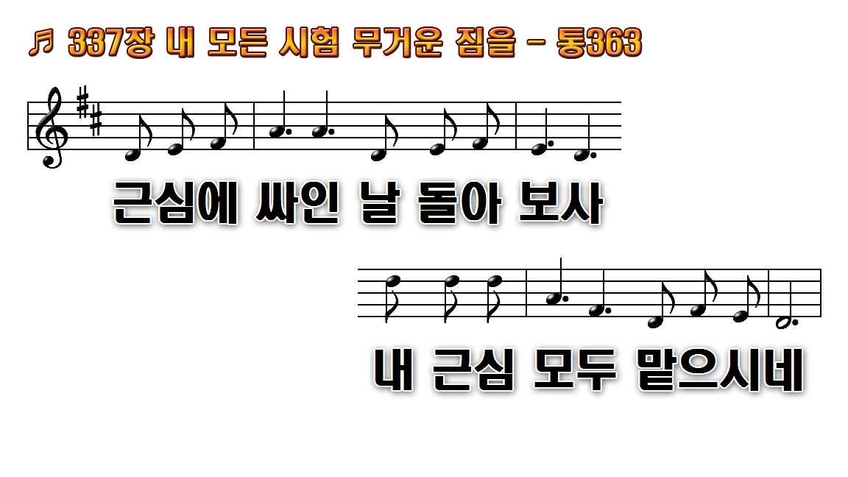
1.내 모든 시험 무거운
2.내 모든 괴롬 닥치는
3.내 짐이 점점 무거워질
4.마음의 시험 무서운
후.무거운 짐을 나 홀로

Slide 19
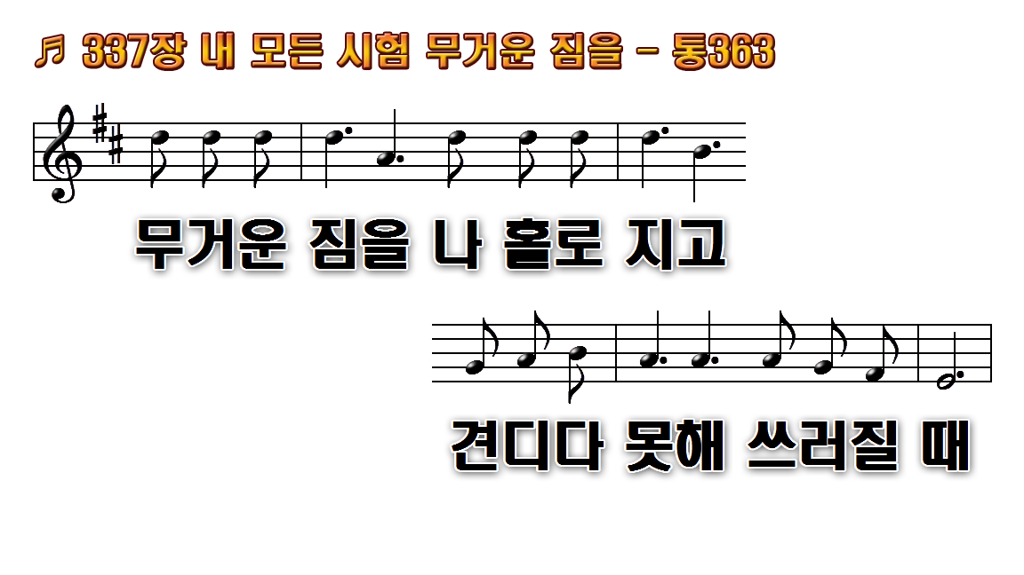
1.내 모든 시험 무거운
2.내 모든 괴롬 닥치는
3.내 짐이 점점 무거워질
4.마음의 시험 무서운
후.무거운 짐을 나 홀로

Slide 20

1.내 모든 시험 무거운
2.내 모든 괴롬 닥치는
3.내 짐이 점점 무거워질
4.마음의 시험 무서운
후.무거운 짐을 나 홀로

Slide 21

1.내 모든 시험 무거운
2.내 모든 괴롬 닥치는
3.내 짐이 점점 무거워질
4.마음의 시험 무서운
후.무거운 짐을 나 홀로

Slide 22
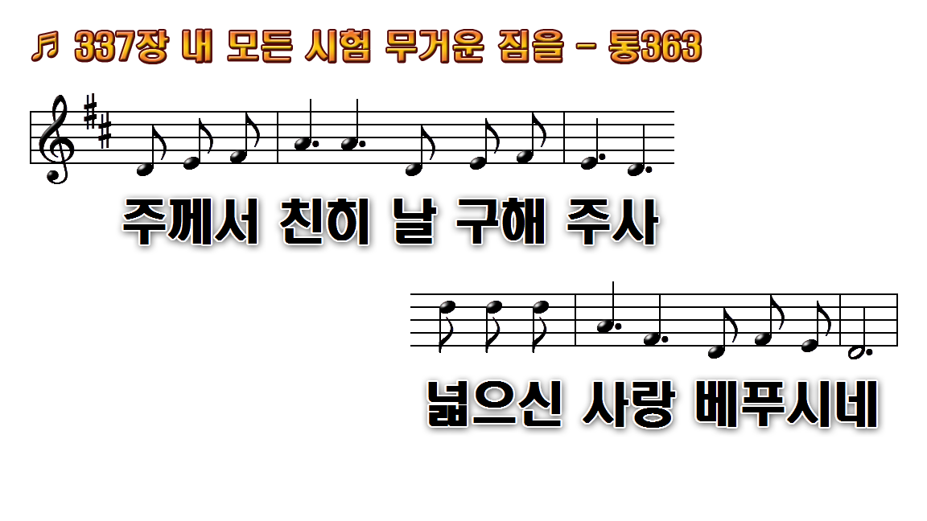
1.내 모든 시험 무거운
2.내 모든 괴롬 닥치는
3.내 짐이 점점 무거워질
4.마음의 시험 무서운
후.무거운 짐을 나 홀로

Slide 23
1.내 모든 시험 무거운
2.내 모든 괴롬 닥치는
3.내 짐이 점점 무거워질
4.마음의 시험 무서운
후.무거운 짐을 나 홀로

Slide 24
1.내 모든 시험 무거운
2.내 모든 괴롬 닥치는
3.내 짐이 점점 무거워질
4.마음의 시험 무서운
후.무거운 짐을 나 홀로

Slide 25
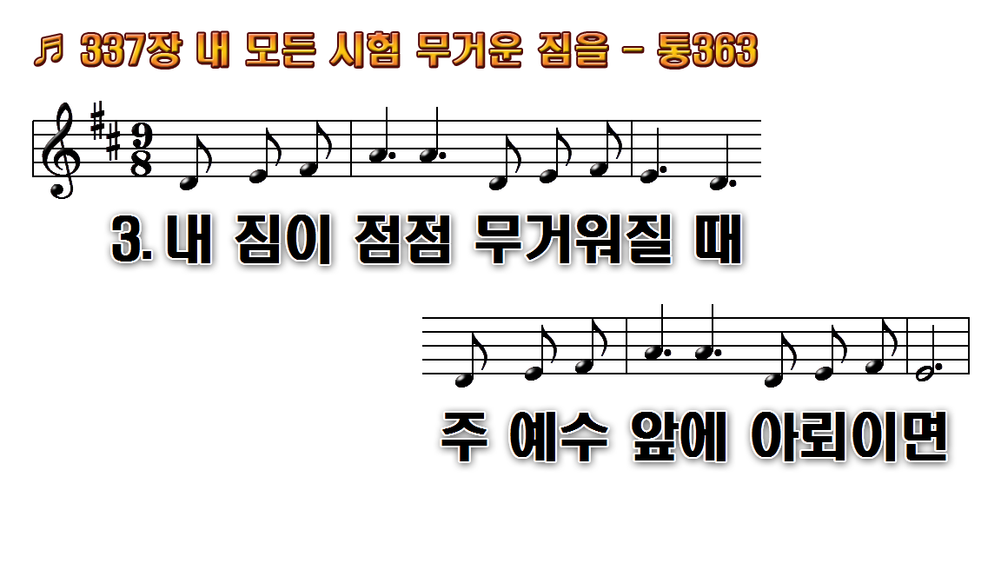
1.내 모든 시험 무거운
2.내 모든 괴롬 닥치는
3.내 짐이 점점 무거워질
4.마음의 시험 무서운
후.무거운 짐을 나 홀로

Slide 26

1.내 모든 시험 무거운
2.내 모든 괴롬 닥치는
3.내 짐이 점점 무거워질
4.마음의 시험 무서운
후.무거운 짐을 나 홀로

Slide 27
1.내 모든 시험 무거운
2.내 모든 괴롬 닥치는
3.내 짐이 점점 무거워질
4.마음의 시험 무서운
후.무거운 짐을 나 홀로

Slide 28
1.내 모든 시험 무거운
2.내 모든 괴롬 닥치는
3.내 짐이 점점 무거워질
4.마음의 시험 무서운
후.무거운 짐을 나 홀로

Slide 29

1.내 모든 시험 무거운
2.내 모든 괴롬 닥치는
3.내 짐이 점점 무거워질
4.마음의 시험 무서운
후.무거운 짐을 나 홀로

Slide 30

1.내 모든 시험 무거운
2.내 모든 괴롬 닥치는
3.내 짐이 점점 무거워질
4.마음의 시험 무서운
후.무거운 짐을 나 홀로

Slide 31
1.내 모든 시험 무거운
2.내 모든 괴롬 닥치는
3.내 짐이 점점 무거워질
4.마음의 시험 무서운
후.무거운 짐을 나 홀로

Slide 32
1.내 모든 시험 무거운
2.내 모든 괴롬 닥치는
3.내 짐이 점점 무거워질
4.마음의 시험 무서운
후.무거운 짐을 나 홀로

